Slide 1
FORENSE
FOTOGRAFÍA

Slide 2
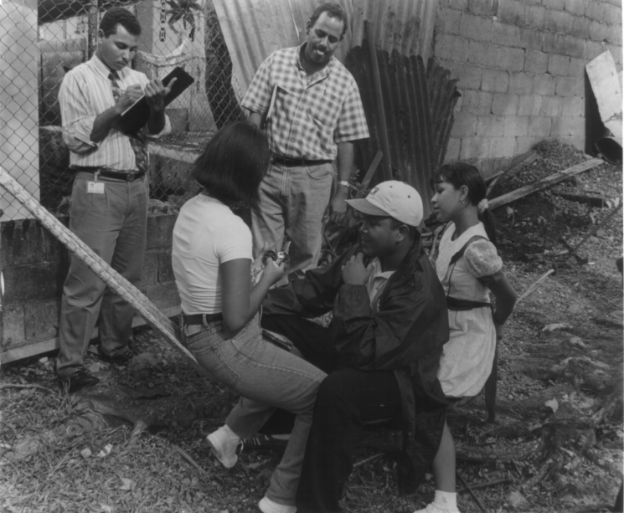
INICIOS DE LA FOTOGRAFÍA FORENSE

Slide 3
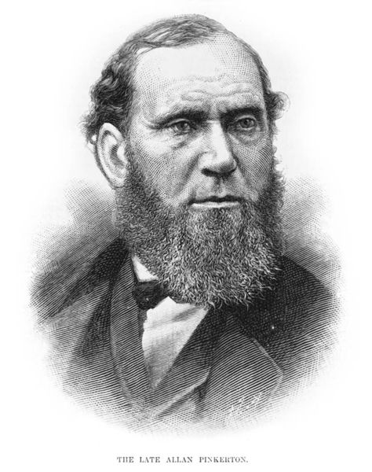
Inicios
Pinkerton nació en Glasgow, Escocia, hijo de William Pinkerton y su mujer Isabel, en 1819.
El emplazamiento de su casa natal lo ocupa ahora la Mezquita Central de Glasgow (Glasgow Central Mosque).
Tonelero de profesión fue un miembro activo del movimiento cartista en su juventud.

Slide 4
Antes de prestar sus servicios al Ejército de la Unión, desarrolló varias técnicas de investigación aún usadas hoy en día, como el seguimiento o rastreo de sospechosos o la suplantación o creación de personajes para misiones de espionaje, para conseguir información militar secreta.

Slide 5
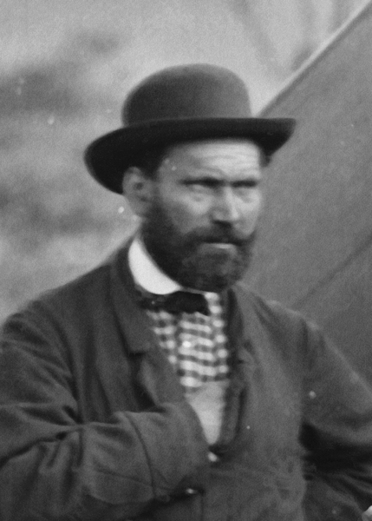
Surge en 1866, por Allan Pinkerton, ponía en práctica la fotografía criminal para reconocer a los delincuentes disciplina que posteriormente sería llamada fotografía forense.

Slide 6
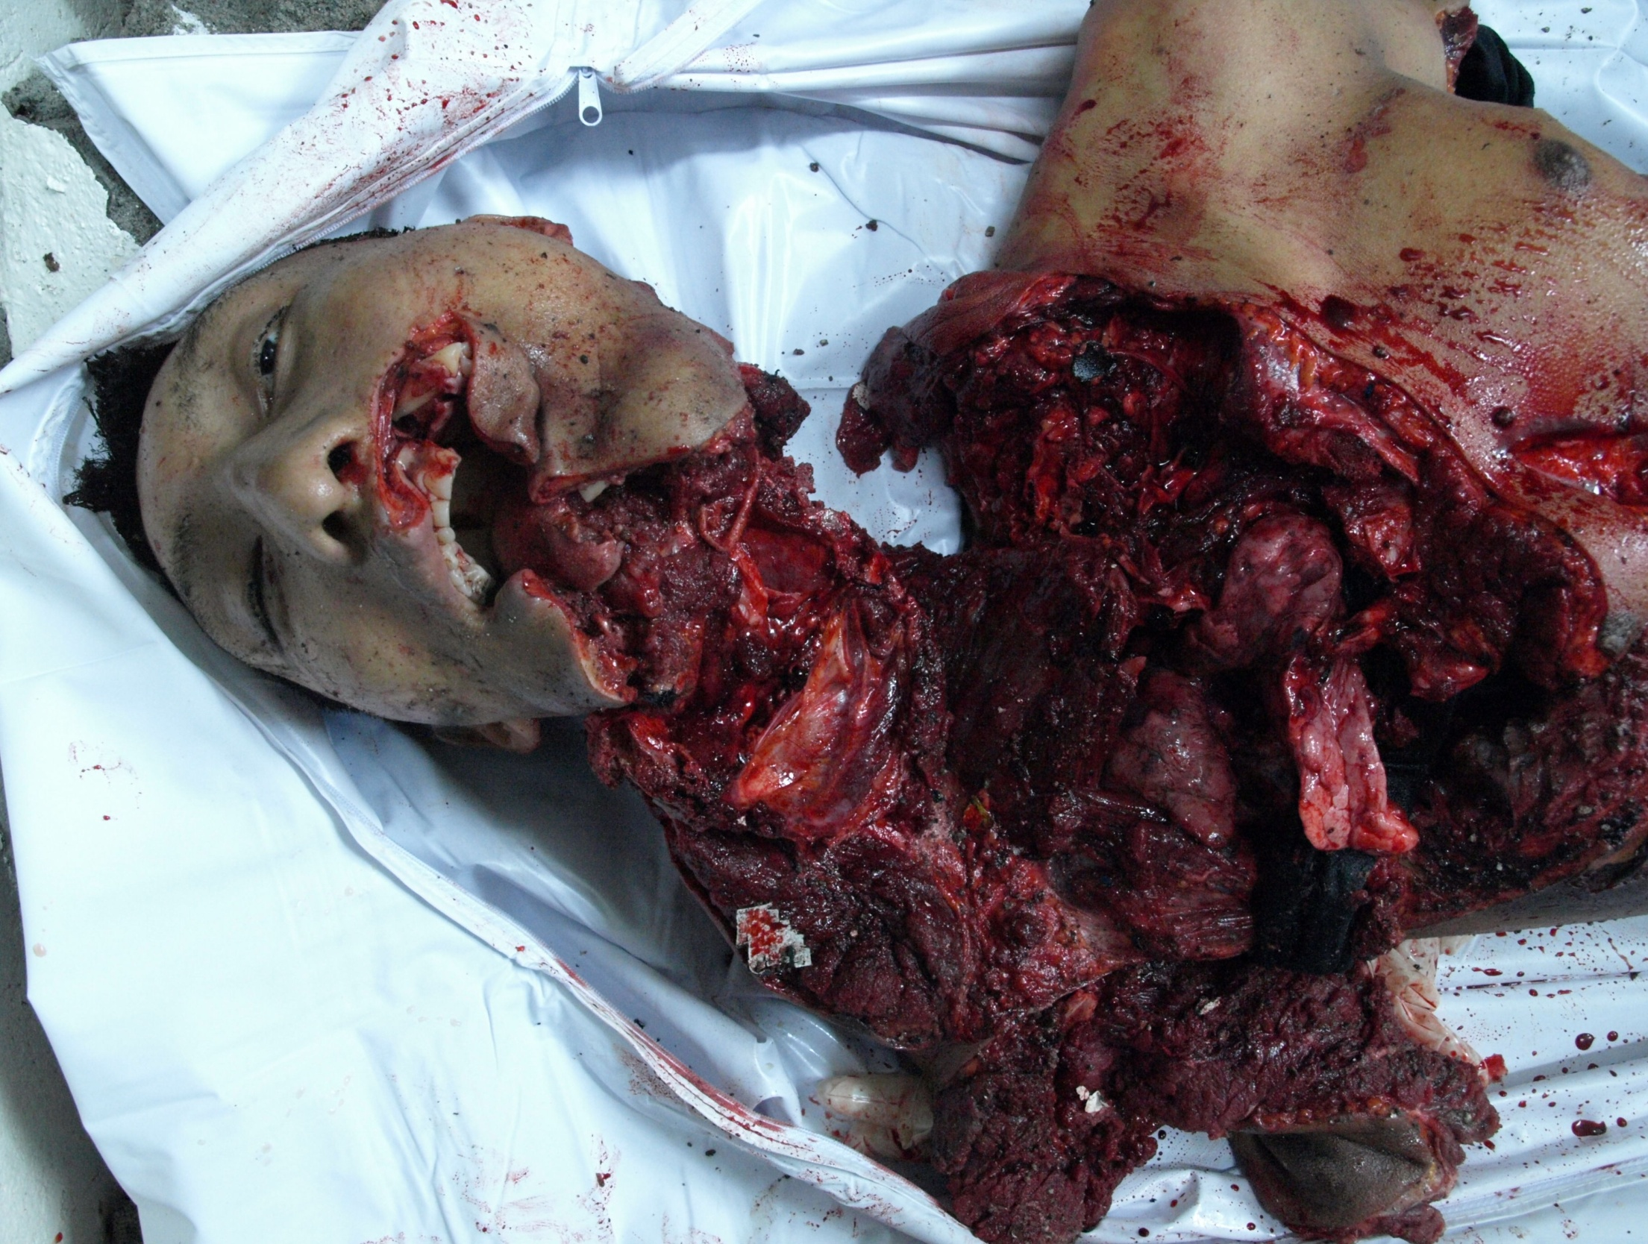
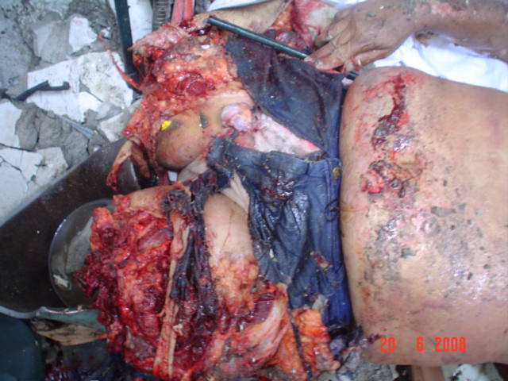
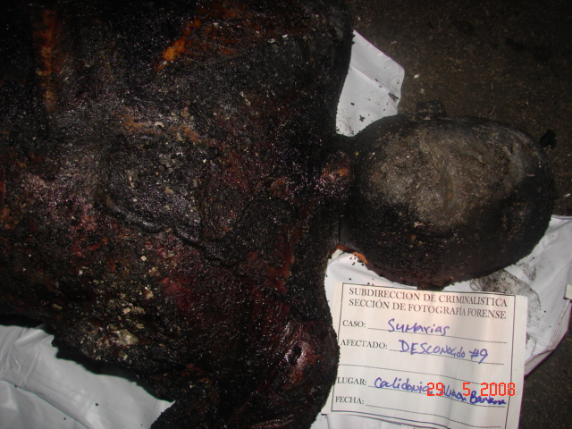
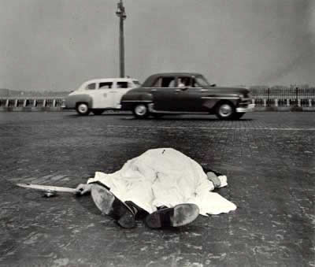
ESTO ES FOTOGRAFIA FORENSE

